Slide 1
全方位店舖DX平台
預約 • 點餐 • 支付 • 員工管理 • 薪資 一個系統全部搞定。
TimeBaiBai 服務介紹
2026 / 公司名稱

Slide 2
這些問題，是否似曾相識？
📞
預約管道分散
😰
爽約與臨時取消
電話、LINE、電子郵件⋯⋯各種預約管道 常常擔心重複預約。
客人預約了卻沒來。 浪費了準備工作和營收。
📝
點餐手忙腳亂
📦
庫存盲點
尖峰時段忙不過來。 點餐錯誤頻頻發生。
商品莫名就缺貨了。 不知道何時該補貨。

Slide 3
TimeBaiBai 全部幫您解決
一站式平台，滿足店舖所有需求。只需一支智慧型手機即可開始使用。
6+
7
24h
$0
核心模組
支援語言
自動預約
省下紙張成本
預約、桌邊點餐、庫存、排班管理、薪資計算、官網管理⋯⋯ 從單一儀表板管理所有業務——不再需要使用多種工具。 設定簡單，開通帳號當天即可使用。 不需要複雜的安裝或硬體設備。只需從手機或電腦存取即可。

Slide 4
主要功能 ① 預約 / 桌邊點餐
線上預約系統
QR碼桌邊點餐系統
● 透過LINE預約 — 直接在聊天中完成預約
● 亦支援電子郵件預約，方便客戶選擇
● 預付確認預約 — 付款後自動確認（防止爽約）
● 管理後台一鍵切換預付/後付模式
● 員工行事曆即時顯示可預約時段
● 兩種預約流程：依日期或依員工選擇
● QR碼報到（零櫃台作業）
● 預約確認後自動LINE通知員工
● 支援7國語言（日文、英文、中文、韓文、西班牙文、葡萄牙文）
● 在每張桌上放置QR碼即可開始使用
● 客人掃描手機 → 瀏覽菜單 → 下單
● 圖片菜單幫助客人了解菜色
● 分類標籤快速找到想點的品項
● 購物車功能方便追加點餐
● 即時訂單狀態追蹤
● 支援現金、信用卡、電子支付
● 管理後台可批量產生QR碼並列印下載

Slide 5
主要功能 ② 庫存 / 員工排班管理
庫存管理
員工排班管理
● 所有商品即時庫存數量追蹤
● 訂單連動自動扣除庫存
● 庫存不足時自動發出警示
● QR碼進貨（無需條碼掃描器）
● 完整進出貨紀錄（稽核備查）
● 依商品分類整理，管理更輕鬆
● EC商店與實體店庫存統一管理
● 盤點功能支援批量調整
● 員工從手機提交班表偏好
● 三級選項：可上班 / 希望上班 / 無法上班
● 主管從管理後台確定排班
● 自動排班功能，高效分配人力
● 確定班表後自動LINE通知員工
● 員工個人檔案含照片與介紹
● 員工類型：服務人員 / 門市員工
● 角色權限：店主 / 主管 / 員工 / 開發者

Slide 6
主要功能 ③ 薪資 / 官網管理
薪資與出勤管理
官網與行銷管理
● 從排班紀錄自動產生出勤資料
● 自動區分一般時數、加班、夜班、假日時數
● 時薪制與月薪制員工薪資計算
● 自動計算社會保險費
● 自動套用所得稅與住民稅扣除
● 一鍵產生薪資明細
● 銀行轉帳CSV匯出（全銀格式）
● 輕鬆設定各項津貼（交通、住宿、家庭）
● 從管理後台編輯店舖官網
● 主視覺輪播圖展示店舖魅力
● 輕鬆更新最新消息與媒體報導
● 廣告橫幅刊登與管理
● 社群媒體整合（X / Instagram嵌入）
● 自訂HTML區塊打造靈活版面
● 隱私政策與法律頁面可從後台編輯
● 內建EC商店支援線上銷售

Slide 7
主要功能 ④ 數據分析 / 資安
數據分析與AI
資安與稽核
● 銷售儀表板提供每日/每週/每月/每年趨勢圖
● 菜單工程分析（Star/Dog分類）提升獲利
● ABC分析、RFM分析、世代分析、購物籃分析
● NPS（顧客滿意度）自動彙整，提高回客率
● AI預測各時段最佳人力配置
● 需求與營收預測，輔助採購與人力規劃
● 商業洞察自動偵測異常與機會
● KPI計分卡一目了然掌握營運狀況
● 完整存取日誌（登入、操作、異常偵測）
● IP速率限制自動阻擋未授權存取
● 客戶個資以AES加密安全儲存
● 自動化資安稽核（每日12項檢查）
● 角色權限控管（店主 / 主管 / 員工 / 開發者）
● 完整稽核軌跡：操作紀錄與排班變更日誌
● 內建SSL加密與CSRF防護
● 整合符合PCI DSS標準的外部支付服務

Slide 8
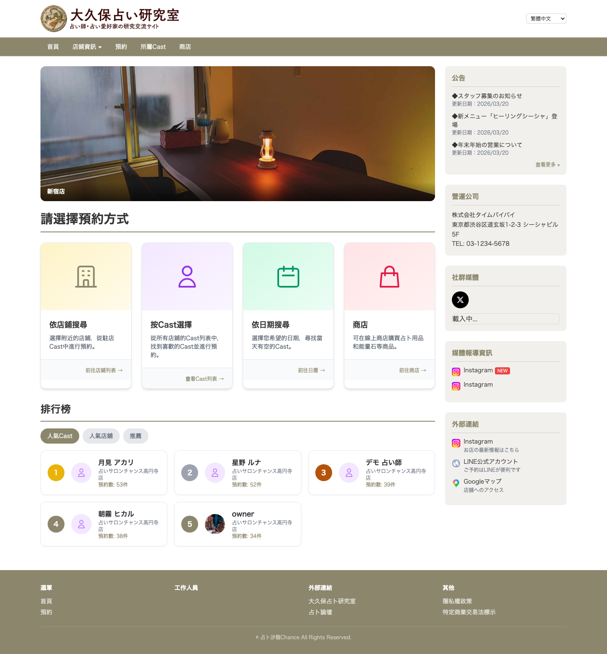
客戶頁面 — 首頁
客人看到的第一個畫面
✓ 主視覺輪播圖展示店舖魅力
✓ 清晰的預約流程，提供多種選項
✓ 員工排名推廣人氣服務人員
✓ 自動顯示最新消息與媒體報導
✓ 支援7國語言，服務國際客戶

Slide 9
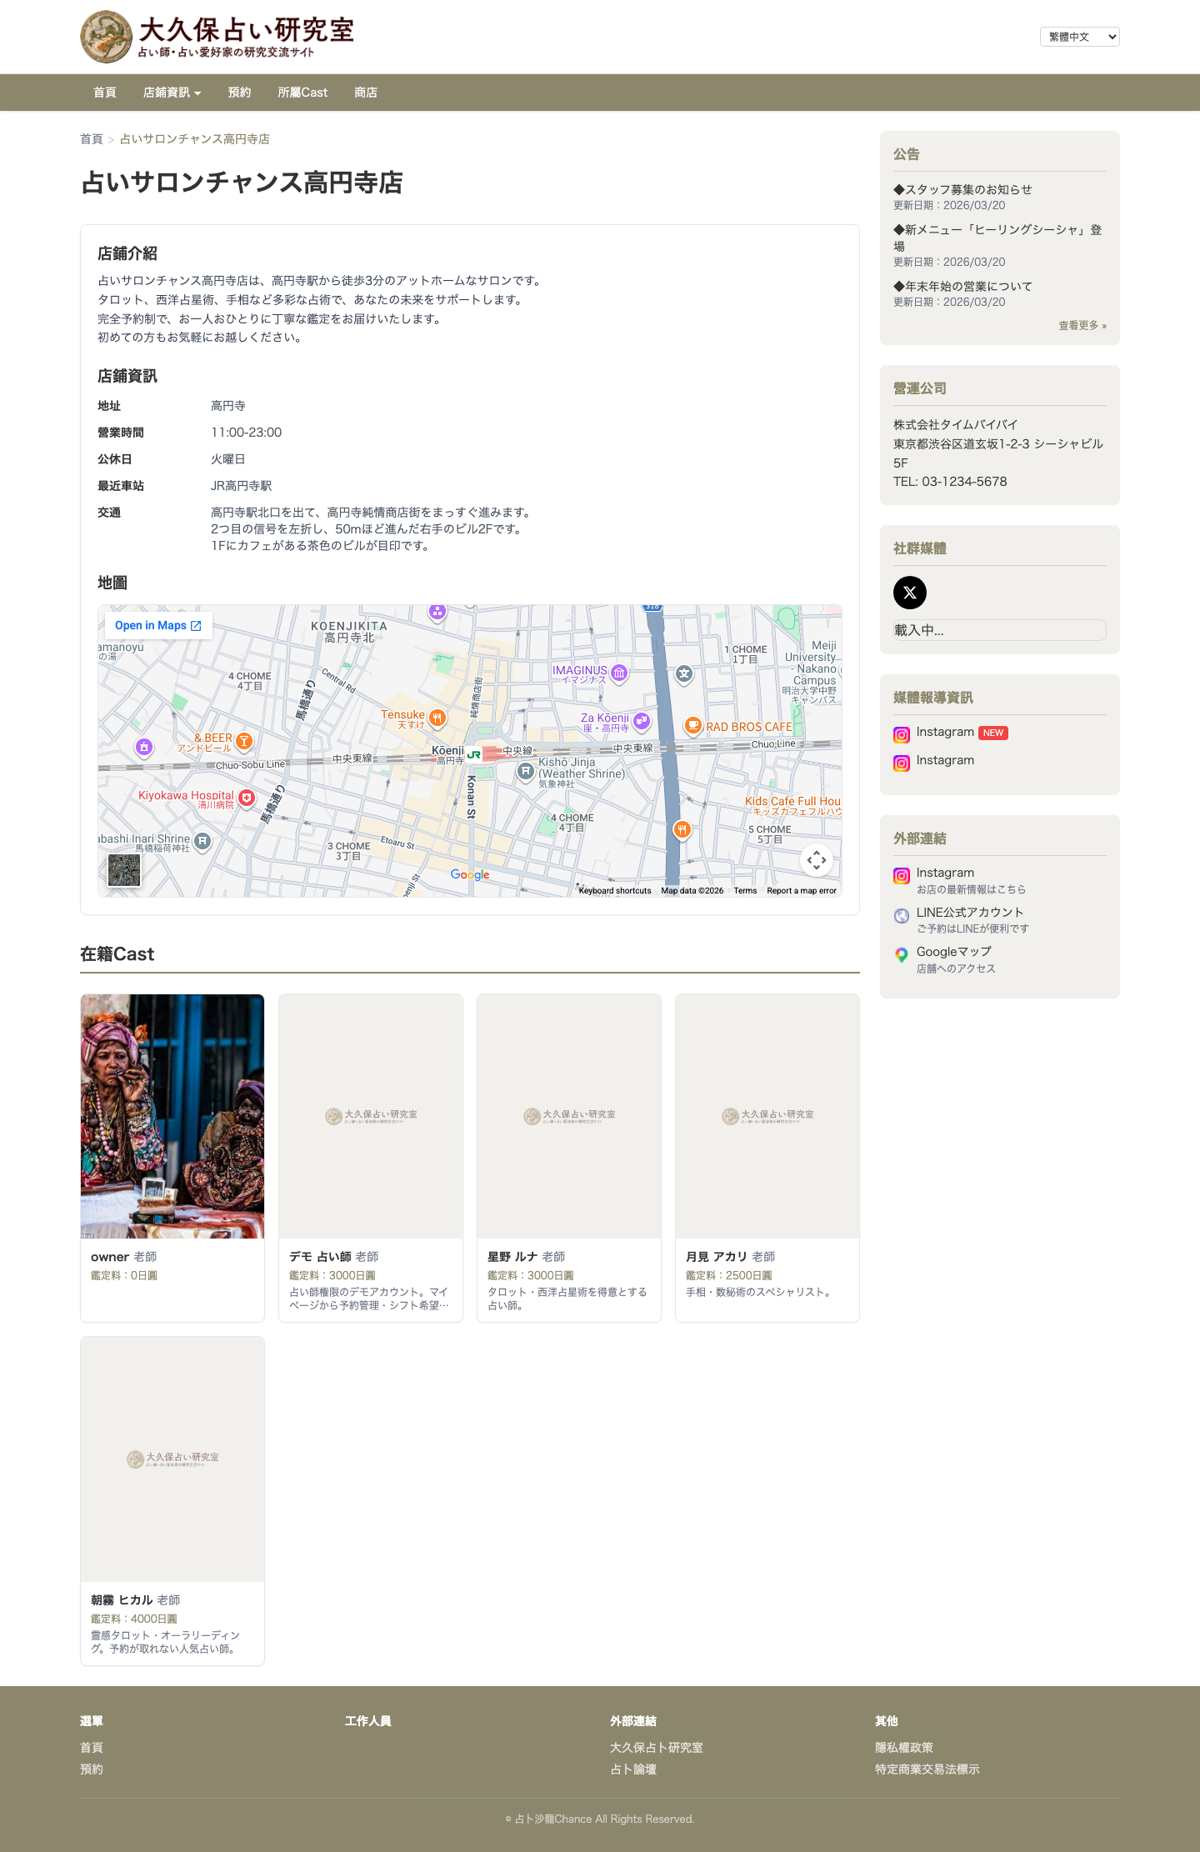
客戶頁面 — 員工簡介與店舖資訊
精美呈現您的員工陣容
✓ 員工照片與個人介紹
✓ 顯示專長與資格證照
✓ 直接連結預約行事曆
✓ 店舖資訊（營業時間、地圖、交通方式）
✓ 從管理後台輕鬆更新內容

Slide 10
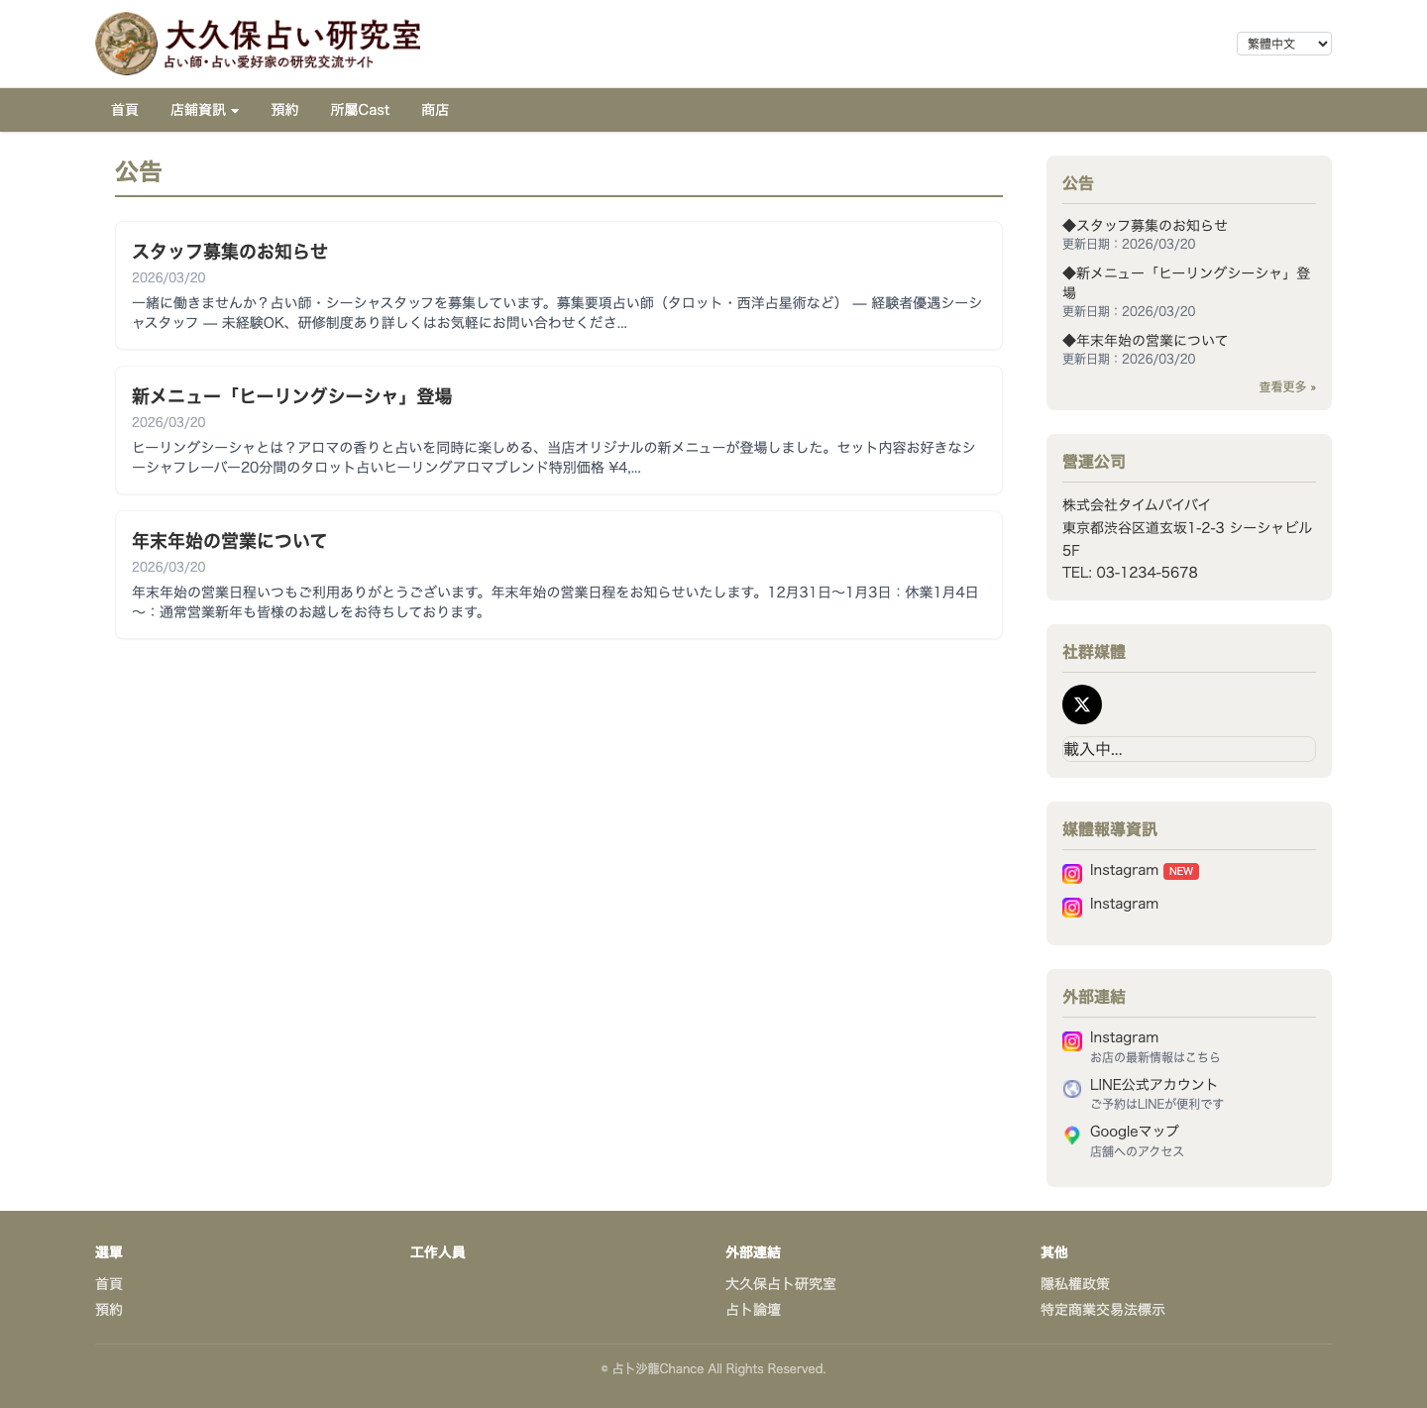
客戶頁面 — 最新消息
讓客戶隨時掌握最新資訊
✓ 發布新菜單、活動與優惠促銷
✓ 管理後台一鍵發布
✓ 依日期自動排序，確保內容最新
✓ 社群媒體整合擴大觸及率
✓ 透過即時更新促進回客率

Slide 11
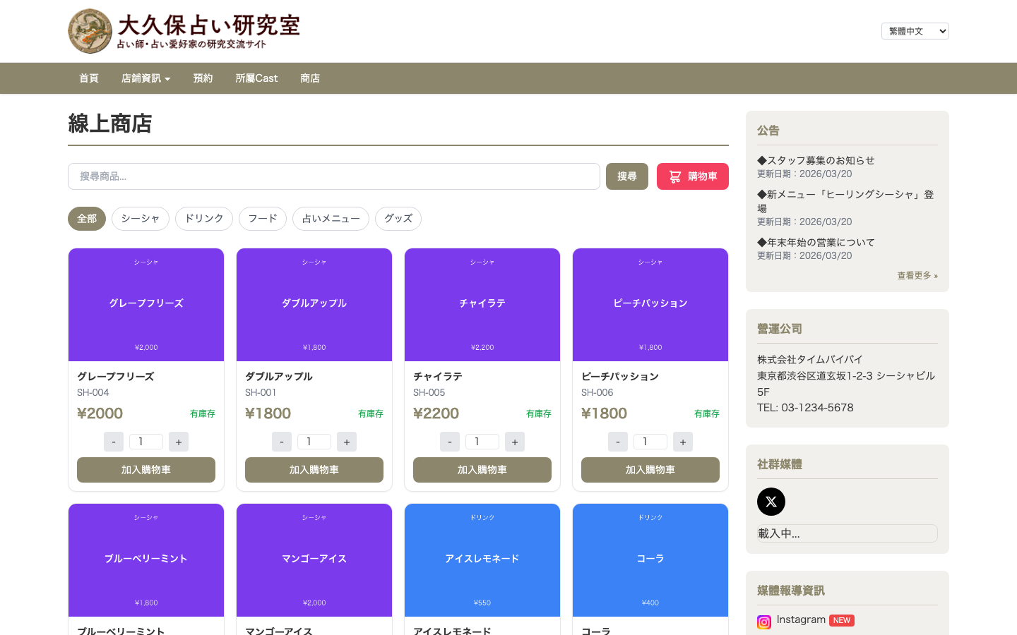
客戶頁面 — 線上商店
拓展您的銷售管道
✓ 在線上販售您的商品
✓ 商品搜尋與分類篩選
✓ 購物車支援多品項購買
✓ 支援信用卡與電子支付
✓ 統一庫存管理避免庫存差異

Slide 12
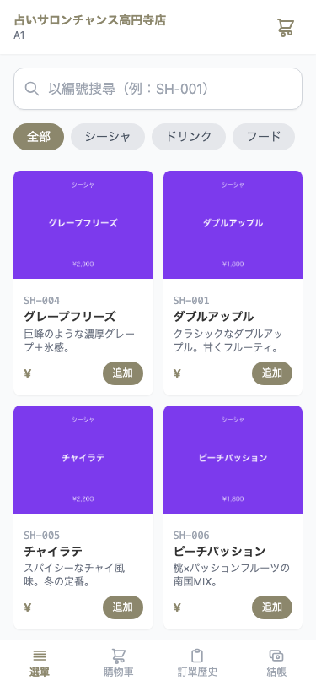
客戶頁面 — QR碼桌邊點餐
用智慧型手機輕鬆點餐
✓ 只要掃描桌上的QR碼
✓ 圖片菜單直觀呈現菜色
✓ 分類標籤快速找到品項
✓ 購物車功能方便追加點餐
✓ 即時訂單狀態追蹤

Slide 13
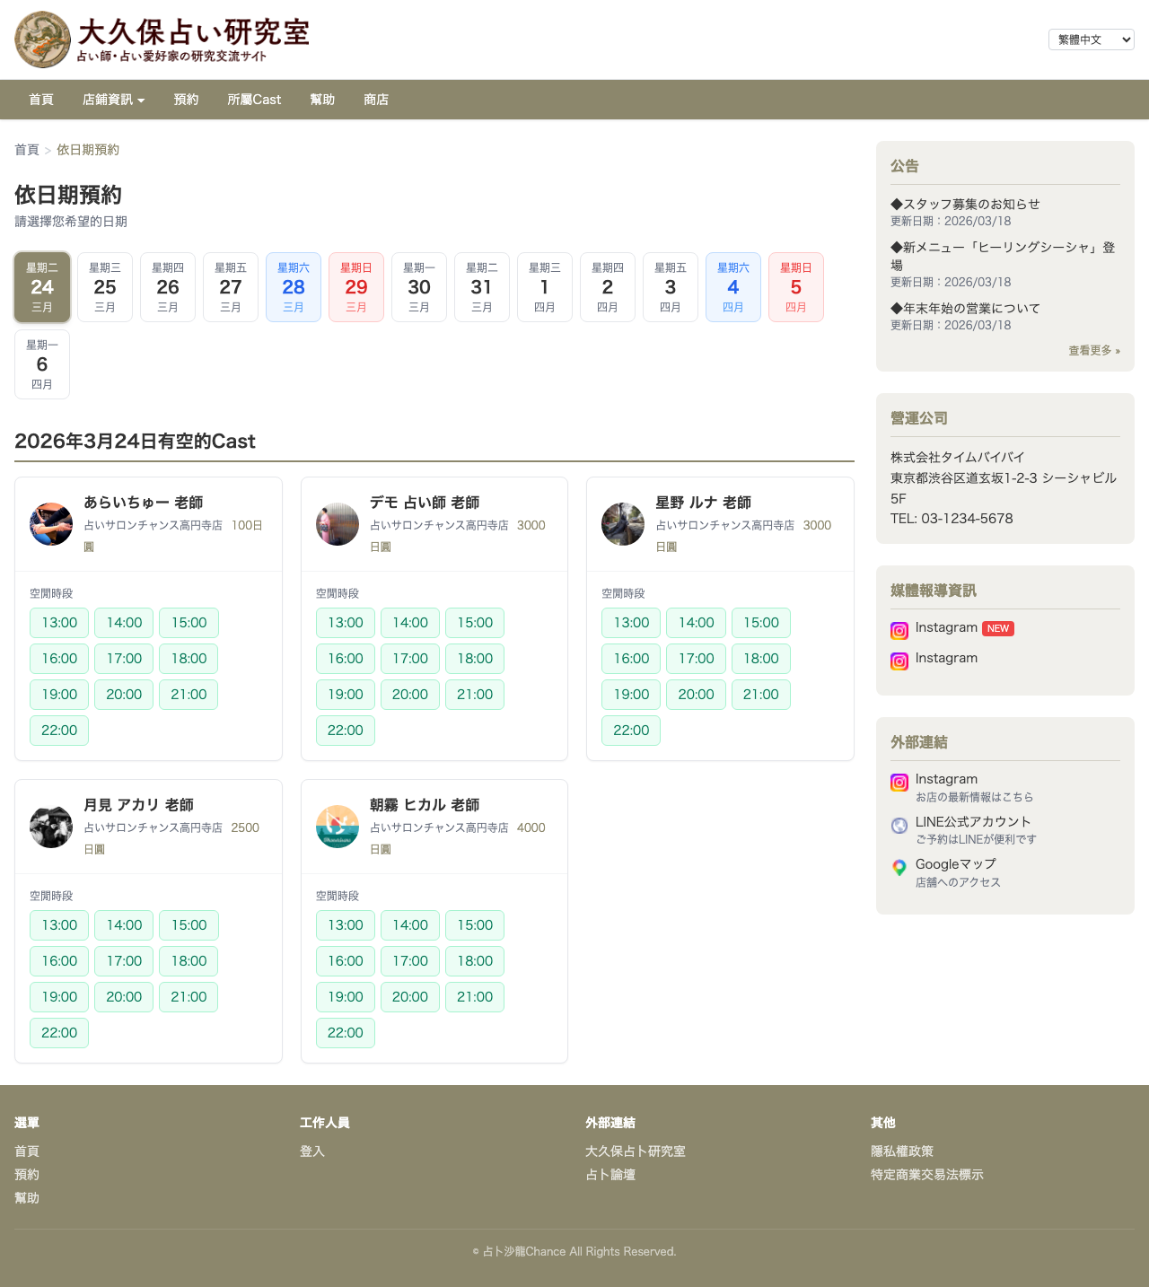
客戶頁面 — 預約行事曆
24小時全天候線上預約
✓ 行事曆一目了然查看員工可預約時段
✓ 客人自選偏好的日期與時段
✓ 預付確認機制防止爽約
✓ 支援LINE與電子郵件預約
✓ 確認後自動通知員工

Slide 14
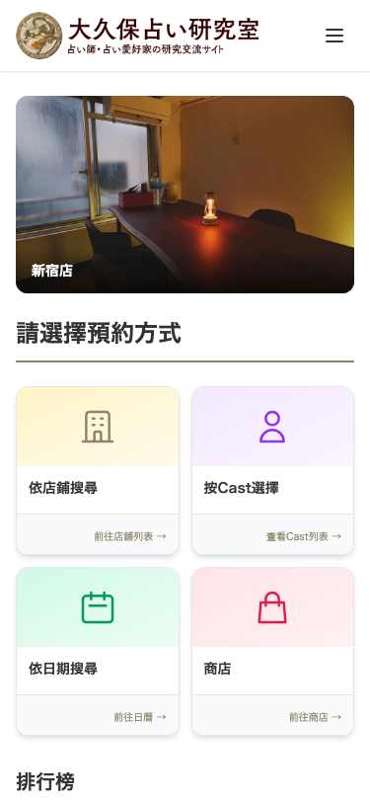
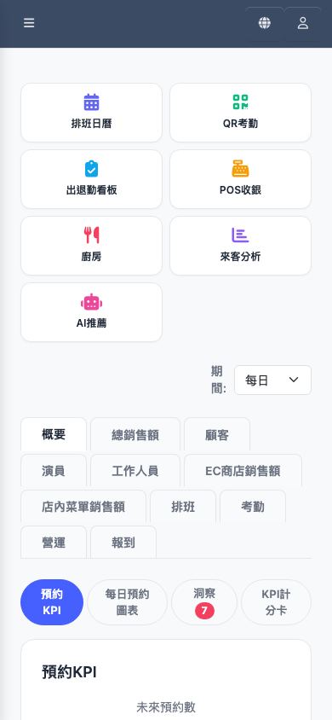
完美支援手機瀏覽
客戶網站與管理後台皆可在智慧型手機上完美運作。
客戶首頁
管理後台

Slide 15
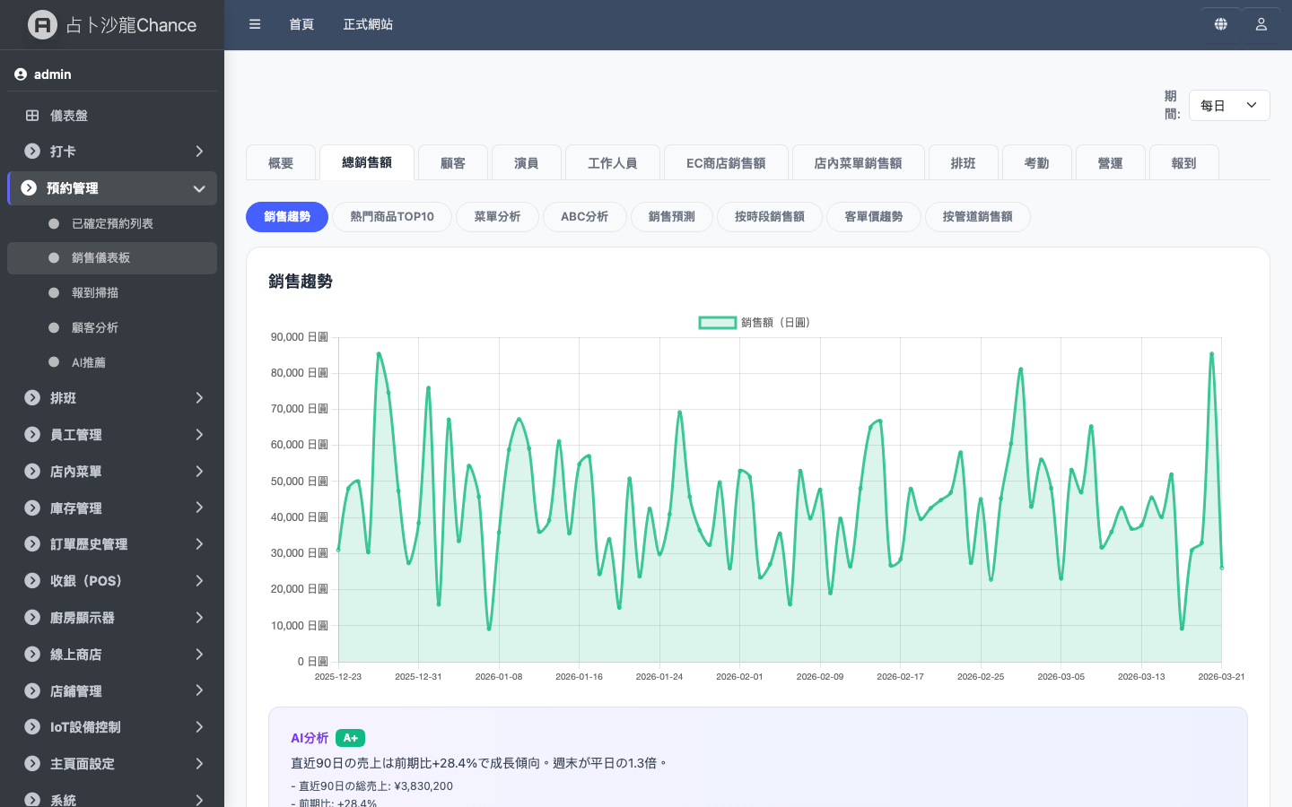
管理後台 — 銷售儀表板
一目了然掌握營運狀況
✓ 每日 / 每週 / 每月 / 每年營收趨勢
✓ 預約KPI（數量、取消率）即時顯示
✓ 三通路拆分：總計、EC商店、店內菜單
✓ KPI計分卡一覽關鍵指標
✓ 商業洞察自動建議改善方向

Slide 16
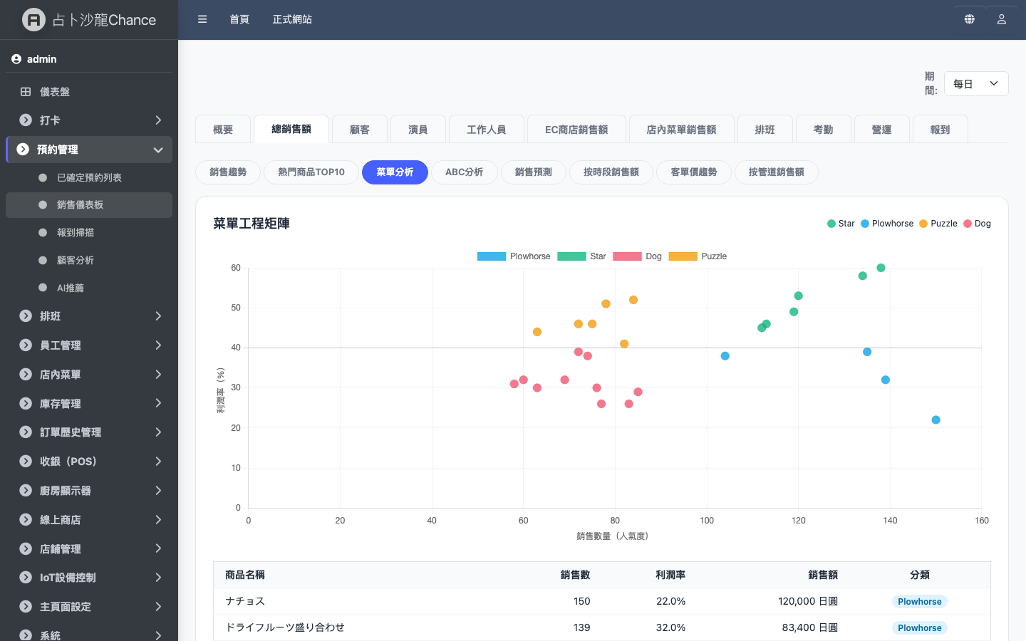
管理後台 — 銷售分析（菜單分析）
AI驅動的獲利優化
✓ 菜單工程：Star / Plowhorse / Puzzle / Dog 四象限分類
✓ ABC分析：帕累托法則找出主要營收來源
✓ 營收預測：Prophet AI模型預測未來14天
✓ 每小時銷售熱力圖輔助最佳人力安排
✓ AOV（客單價）趨勢供定價策略參考

Slide 17
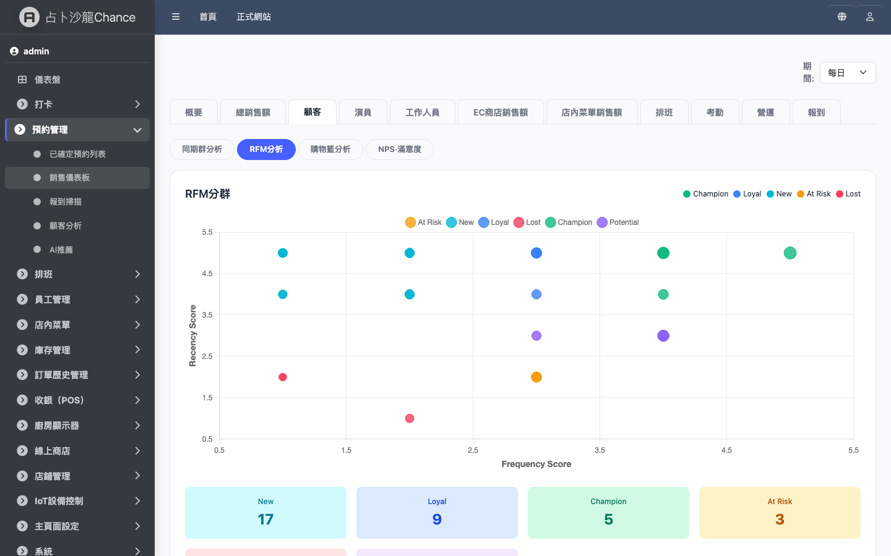
管理後台 — 銷售分析（客戶分析）
數據驅動的客戶洞察
✓ RFM分析：依最近消費、消費頻率、消費金額自動分群
✓ 世代分析：視覺化每月新客留存率
✓ 購物籃分析：發掘交叉銷售模式與推薦
✓ AI摘要：以自然語言彙整分析結果
✓ 建議行動：AI自動建議具體改善步驟

Slide 18
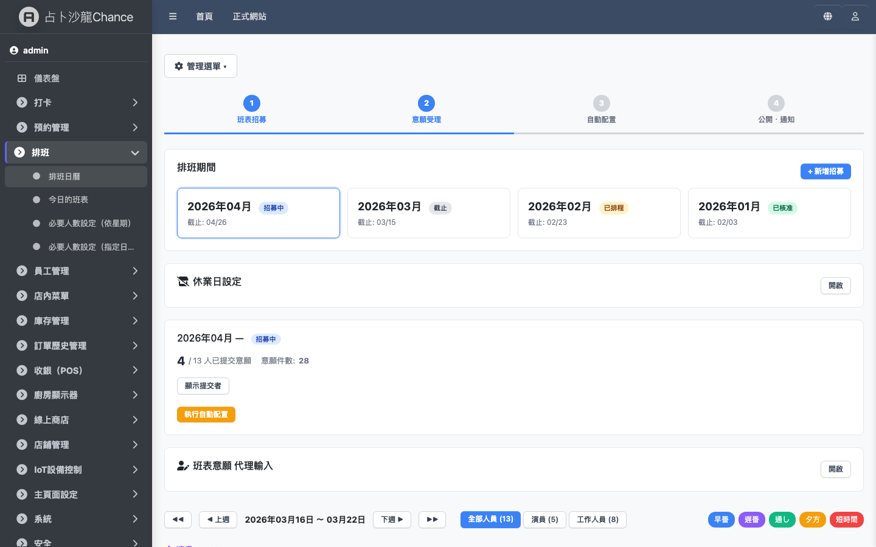
管理後台 — 排班行事曆
簡化排班管理流程
✓ 員工從智慧型手機提交班表偏好
✓ 行事曆檢視所有員工排班一目了然
✓ 一鍵自動排班
✓ 自動偵測人力不足的日期並發出警示
✓ 確定班表後自動LINE通知

Slide 19
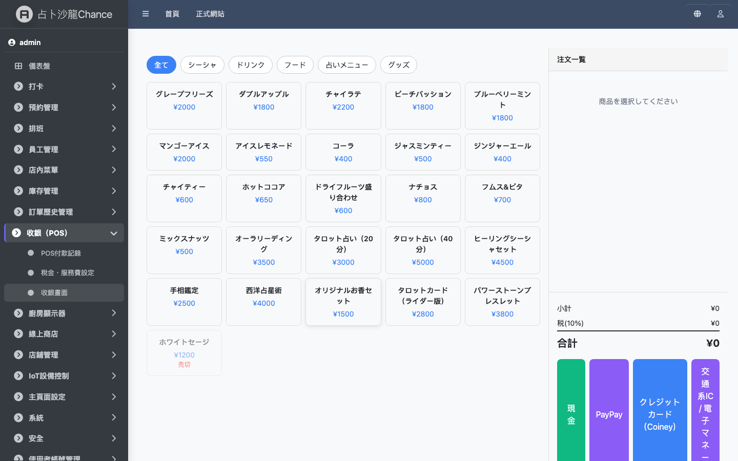
管理後台 — POS收銀機
順暢的結帳體驗
✓ 分類標籤快速選擇商品
✓ 支援現金、信用卡、行動支付與交通卡
✓ 自動產生收據並列印
✓ 廚房顯示器整合訂單通知
✓ 自動產生每日與每月銷售報表

Slide 20
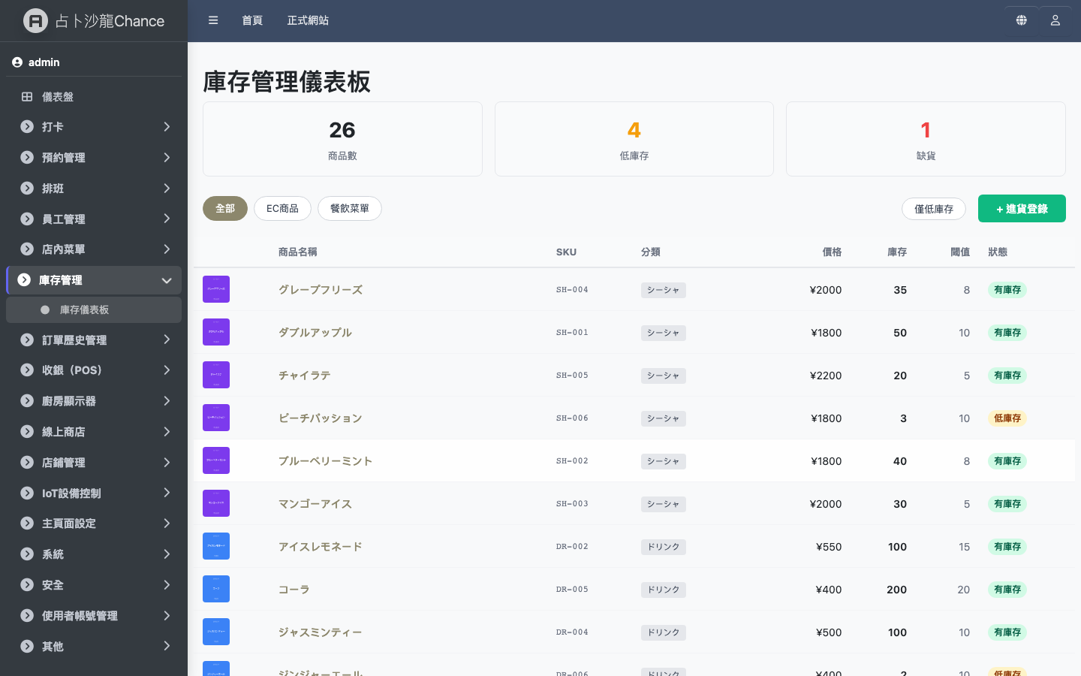
管理後台 — 庫存管理
防止缺貨
✓ 所有商品即時庫存數量
✓ 收到訂單自動扣除庫存
✓ 庫存不足警示與通知
✓ QR碼進貨（無需條碼掃描器）
✓ 完整進出貨紀錄供稽核備查

Slide 21
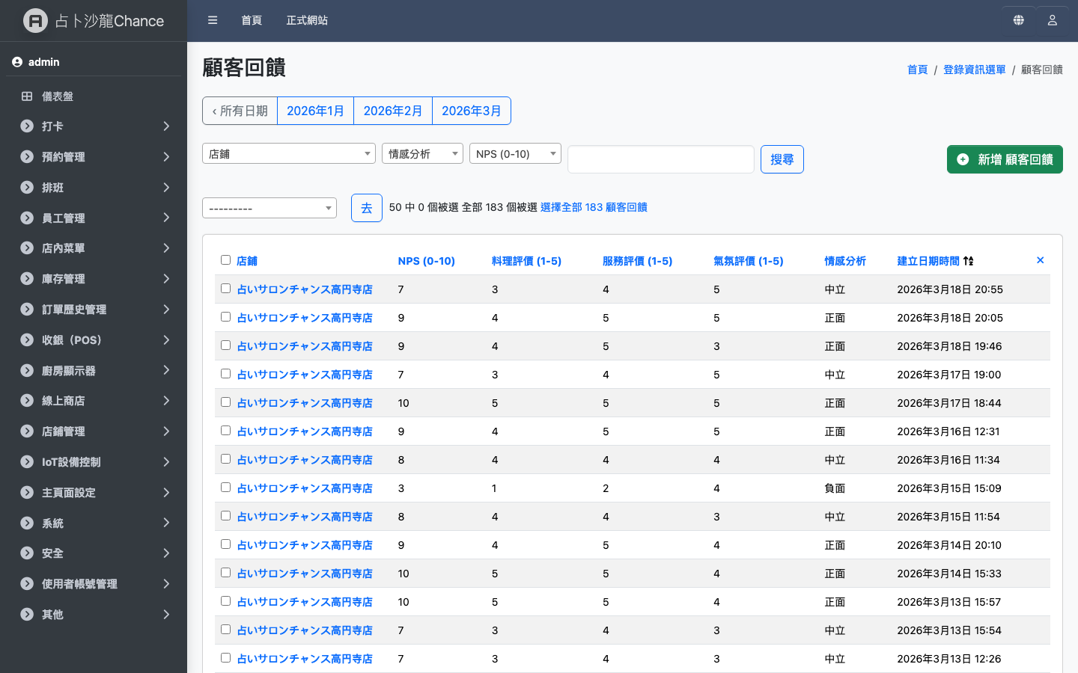
管理後台 — 顧客回饋 (NPS)
量化顧客心聲
✓ NPS（淨推薦分數）自動彙整與趨勢追蹤
✓ 推薦者 / 被動者 / 批評者 色彩標示
✓ 依評論回饋提供可執行的改善方向
✓ 串聯訂單資料分析服務品質
✓ 每月及員工別滿意度趨勢

Slide 22
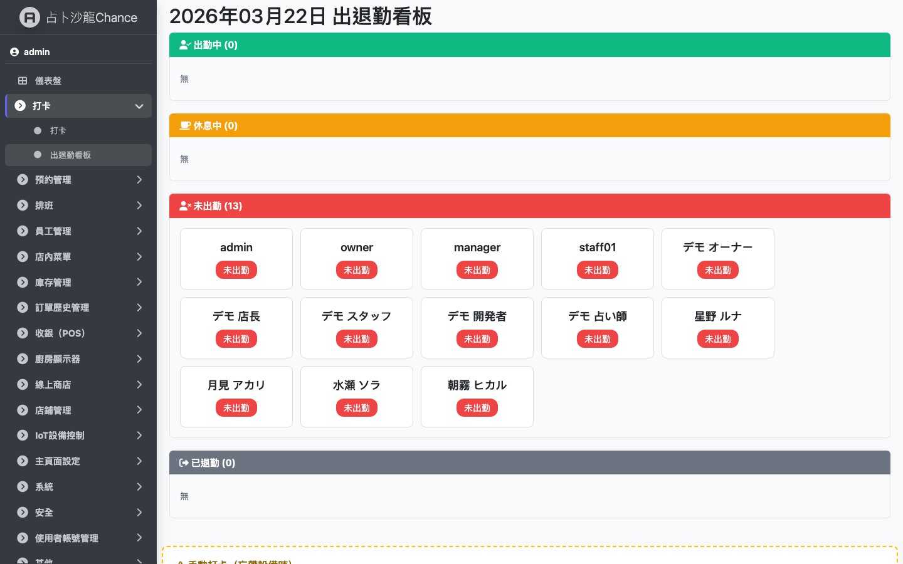
管理後台 — 出勤看板
即時掌握員工出勤狀況
✓ 一目了然查看上班中、休息中、未打卡狀態
✓ 每30秒自動刷新即時追蹤
✓ 三種打卡方式：QR碼、PIN碼、智慧型手機
✓ 自動區分加班、夜班、假日時數
✓ 出勤資料無縫串接薪資計算

Slide 23
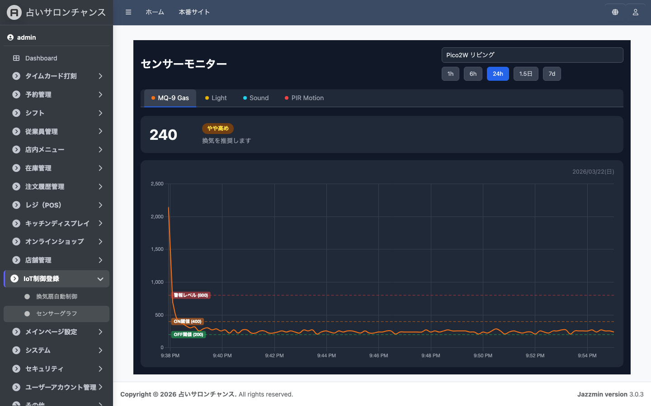
管理後台 — IoT感測器監控
即時監控店舖環境
✓ 即時顯示溫度、濕度、氣壓、氣體濃度
✓ PIR動作感測器自動計算來客人數
✓ 異常情況（瓦斯外洩、高溫等）發出警示通知
✓ 時序圖表追蹤感測器資料趨勢
✓ ESP32裝置連線狀態監控

Slide 24
導入效益
🛡
零爽約損失
💬
LINE輕鬆預約
📈
提升營收
預付確認預約機制杜絕臨時取消。 一鍵切換預付/後付模式。
客人直接在LINE聊天中完成預約。 無需安裝新的應用程式。
QR點餐提高追加點餐率。 多語言支援吸引國際旅客。
⏱
節省工時
💰
降低成本
📊
數據驅動決策
預約、點餐、排班、薪資全面自動化。 讓員工專注於顧客服務。
預約簿、點餐單、打卡卡⋯⋯ 省去紙張成本與人工作業。
視覺化銷售、預約與員工績效。 以真實數據支持每一個決策。

Slide 25
導入流程
STEP 1
STEP 2
STEP 3
STEP 4
STEP 5
→
→
→
→
聯繫我們
需求諮詢
演示與報價
帳號設定
正式上線
透過電話 或表單與我們聯繫
我們瞭解您目前的 工作流程與痛點
觀看產品實際操作。 我們為您推薦最佳方案
註冊店舖資訊與員工。 我們協助初始設定
經過簡短教學後， 即可正式開始使用！
最快當天即可開始使用。 無需特殊硬體或系統安裝。透過智慧型手機、平板或電腦即可立即存取。 上線後我們持續提供技術支援、教育訓練與功能更新。

Slide 26
方案與價格
* 以下價格僅供參考。我們會依據您的需求量身訂製方案。
★ 推薦！
輕量方案
標準方案
進階方案
從 $XX/月 起
從 $XX/月 起
從 $XX/月 起
適合小型店舖
適合中型店舖
多店舖 / 完整功能
✓ 預約管理（LINE與電子郵件）
✓ 員工管理（最多5人）
✓ 官網管理
✓ 電子郵件與線上客服
✓ 包含輕量方案所有功能
✓ QR碼桌邊點餐
✓ 庫存管理
✓ 排班管理
✓ 員工人數無上限
✓ 電話客服
✓ 包含標準方案所有功能
✓ 薪資與出勤管理
✓ 銷售儀表板與數據分析
✓ 多語言支援（7國語言）
✓ 多店舖管理
✓ 優先客服
✓ 客製化開發
* 初始設定費與客製化開發費用另行報價。 * 價格未含稅。

Slide 27
常見問題
Q. 需要什麼特殊設備嗎？
A. 不需要特殊硬體。使用您現有的智慧型手機、平板或電腦即可。 桌邊點餐功能只需從管理後台列印QR碼即可。
Q. 不擅長操作電腦的員工也能使用嗎？
A. 可以。只要會用智慧型手機就能使用TimeBaiBai。介面直覺且操作簡單。 我們在導入時也會提供實機教育訓練。
Q. 之後可以新增或變更功能嗎？
A. 當然可以。您可以隨時升級或變更方案。 建議先從核心功能開始，再依需求逐步擴充。
Q. 我的資料安全嗎？
A. 客戶資料在儲存時進行加密。所有通訊皆使用SSL加密。 信用卡資訊由符合PCI DSS標準的支付服務處理——我們的伺服器不儲存任何卡片資料。
Q. 可以用於多間店舖嗎？
A. 可以。進階方案支援多店舖管理。 可依各分店管理員工與庫存，同時查看所有店舖的彙整報表。

Slide 28
聯繫我們
歡迎洽詢演示、報價或任何問題。
TEL: 000-0000-0000
Email: info@example.com
Web: https://timebaibai.com
公司名稱
地址
© 2026 TimeBaiBai. All Rights Reserved.

